Slide 1
Francouzská kinematografie od roku 1959 do současnosti
FAV334 2. 5. 2019
Mgr. Šárka Gmiterková, Ph. D.

Slide 2
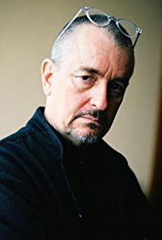
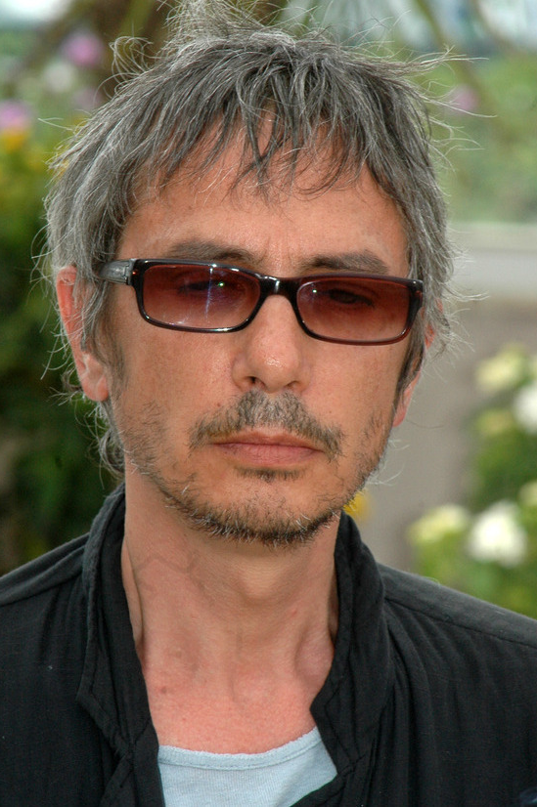
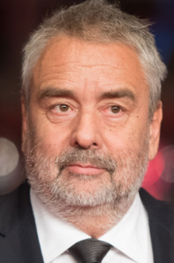
Cinema du look Jean-Jacques Beineix, Leos Carax, Luc Besson, jean-pierre jeunet

Slide 3
Cinema du look
80. a 90. léta 20. století
Nikoliv kolektivní hnutí, ale společné rysy na bázi vizuálního stylu >> ostentativní obrazové kvality filmů (the Look)
Náměty a témata – mladí hrdinové, osudová láska, noční městské prostředí (metro), generační vazby spíš než rodinné
Kritické výhrady - povrchní tendence, absolutně bez zájmu o společenské a politické přesahy, sytí se pokleslejšími formami (popkultura, reklama) X Raphael Bassan - odklon od chronického naturalismu, syntéza vysokého a nízkého umění, pozornost upřená na protagonisty odtržené od širších společenských i rodinných struktur

Slide 4
Diva (1981, Jean-Jacques Beineix)
“první francouzský postmoderní film”
většina rozpočtu investována s ohledem na dosažení co nejlepšího zvuku a obrazu
Dvojí tah filmu:
Žánrová zábava a estetika televizní reklamy se tu setkává s operou
odkaz Nové vlny – mísení žánrů a vysoké kultury s nízkou, symbolické užití barvy, intertextuální provazování – a zároveň vliv tradice kvalit – vysoký rozpočet, výpravné a stylizované dekorace, preference studia na úkor konkrétních lokací
>> nová generace filmařů si bere z domácího filmového dědictví různorodé, často protichůdné vlivy

Slide 5
Leos carax
- Vlastním jménem Alex Dupont
- Začínal jako kritik v Cahiers du Cinema
- Vizuálně okázalé filmy
- Silná autobiografická linka
Když chlapec potká dívku (1984)
Zlá krev (1986)
Milenci z Pont-Neuf (1991)
>> postava Alexe (alter-ego), ztvárněná Denisem Lavantem

Slide 6
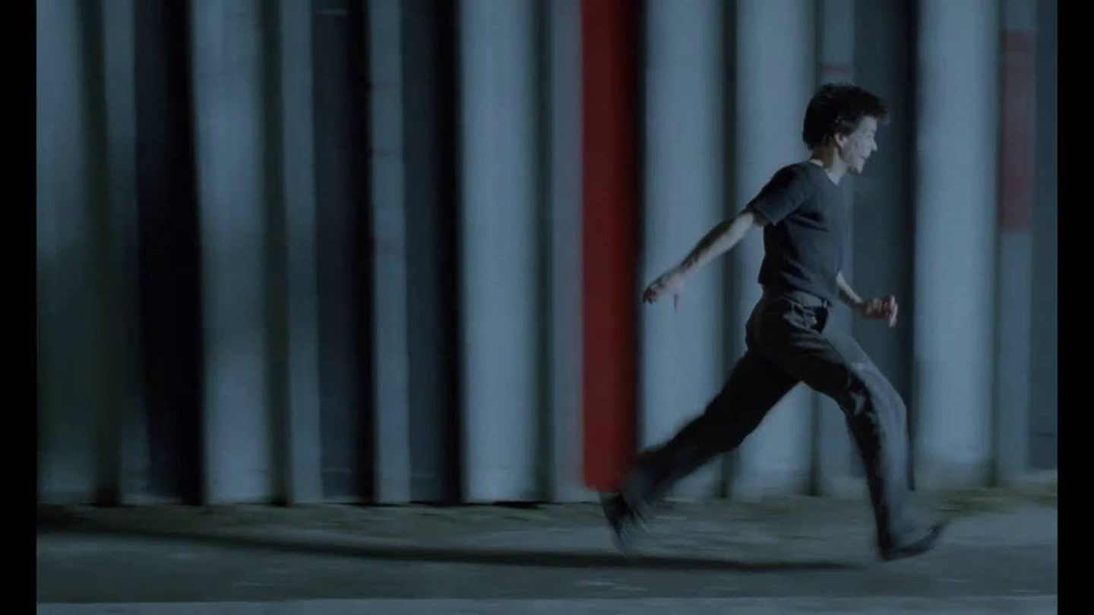
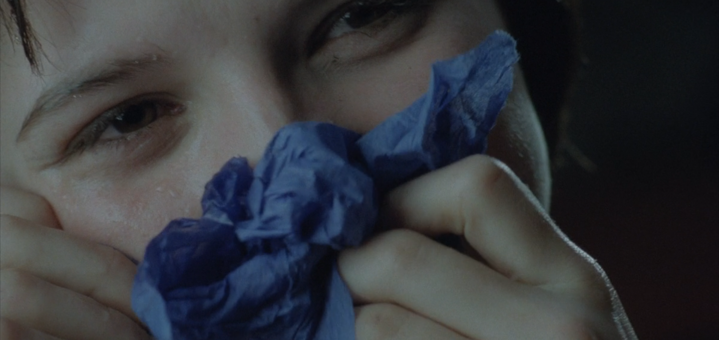
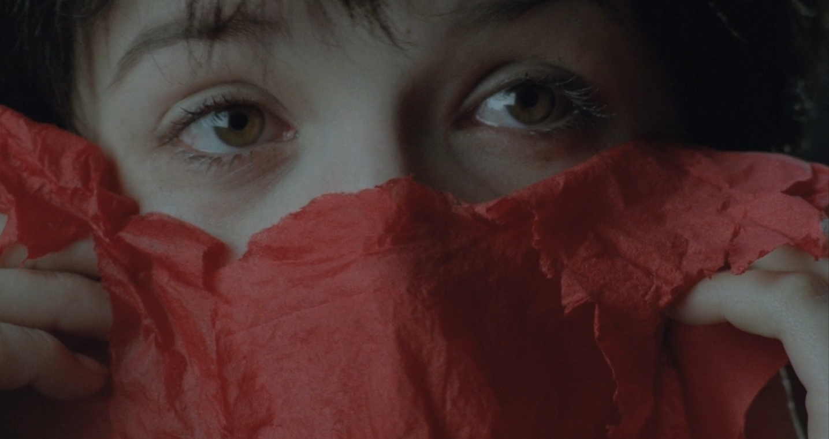
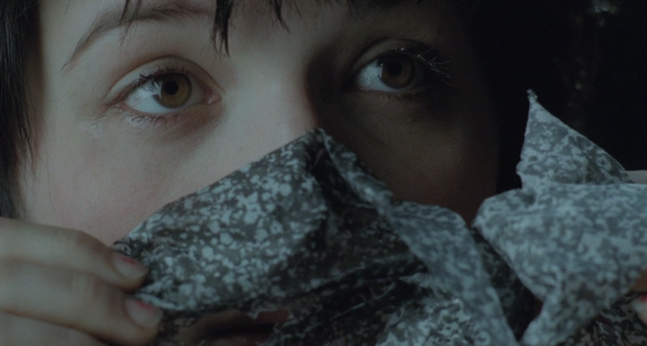

Slide 7
Milenci z pont-Neuf (1991)
- Nákladná produkce, trvající 3 roky + absolutní fiasko (kritické i divácké)
- Dvojí stylizace
- Neorealistická se zrnitým obrazem
- Spektakulární oslnivá noční scéna z oslav výročí francouzské revoluce
- Eklektický soundtrack
- Dvojí tvář Paříže
- Místo určené pro veřejnou podívanou
- Skryté dramatické příběhy

Slide 8
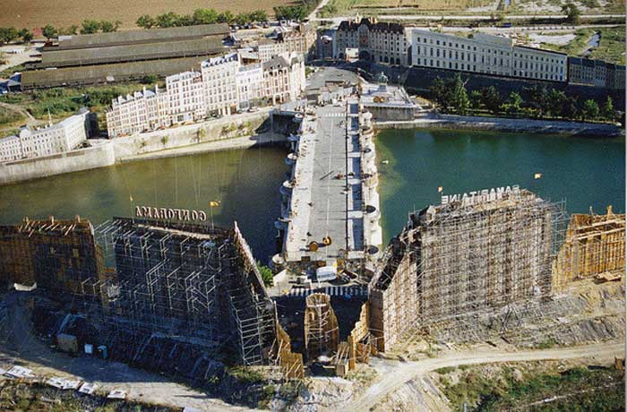
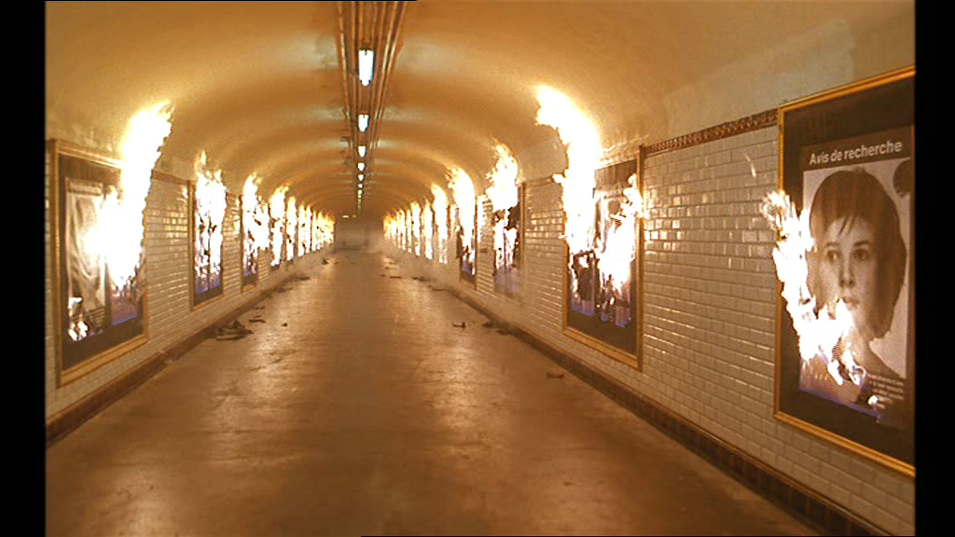

Slide 9
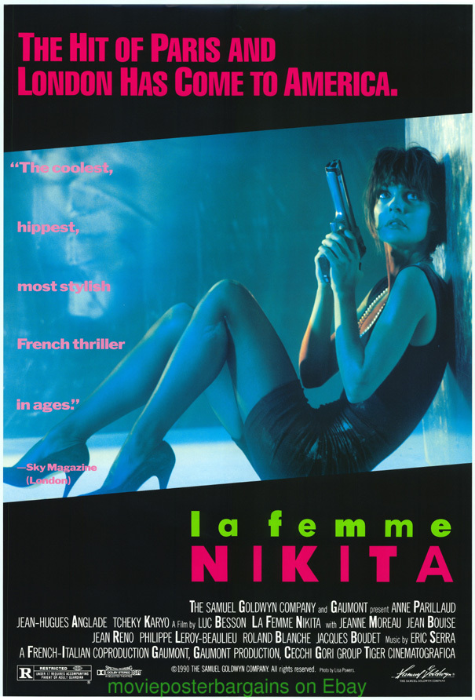
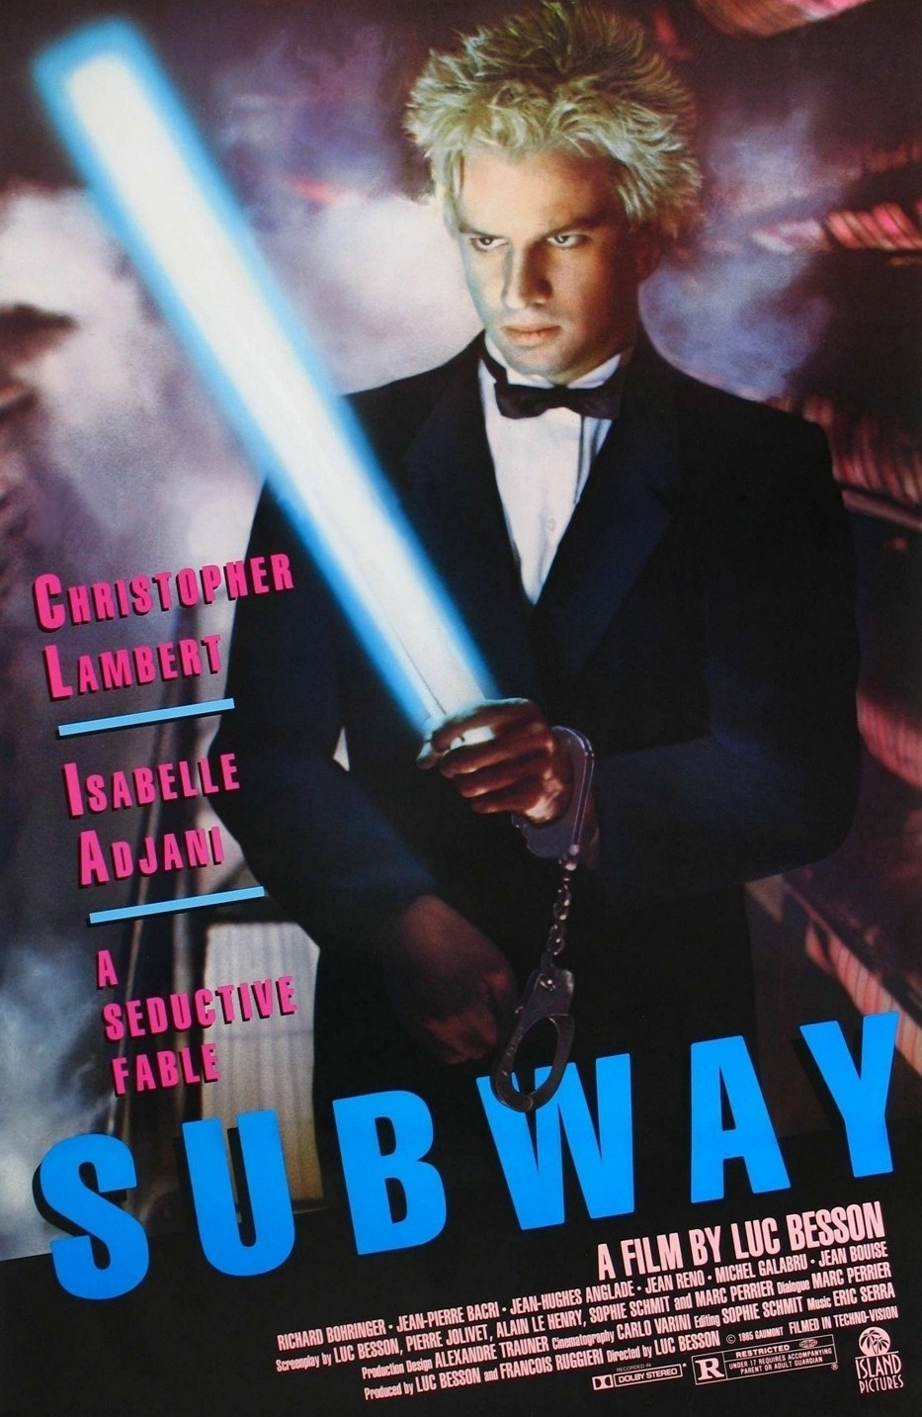
Luc besson
Magická hlubina (1988)
Brutální Nikita (1990)
Podzemka (1985)

Slide 10
Francouzský blockbuster
Francouzská produkce tohoto typu jako jediná trvalejší evropská alternativa k hollywoodské produkci
Celoevropský a někdy globální úspěch
3 tendence
Filmy cílící na globální trhy – kopírují úspěšné hollywoodské vzory (žánry, styl, obsazení), anglicky mluvené, nejvýrazněji produkční společnost Luca Bessona EuropaCorp
Filmy cílící na evropské trhy – evropské koprodukce, silná poválečná tradice
Filmy primárně pro domácí trh, které rezonují i v celoevropském měřítku – žánrově široká skupina filmů (horory, akční filmy, bipoics), francouzsky mluvené
Prvotní impuls iniciovaný vládou na konci 80. let – ambice natáčet výpravné heritage filmy
Odvrácená strana - i tento typ produkce závislý na státních subvencích >> mizí konzistentní státní podpora pro domácí filmy s průměrnými rozpočty

Slide 12
